Slide 1
ПРЕЗИДЕНТСКИЕ ГРАНТЫ ДЛЯ ННО
Пылёв Андрей Геннадьевич, эксперт Общественной палаты Российской Федерации
Краснов Дмитрий Вячеславович, Директор грантовых программ Российского Союза ректоров

Slide 2
ННО ХАБАРОВСКОГО КРАЯ В КОНКУРСАХ ПРЕЗИДЕНТСКИХ ГРАНТОВ

Slide 3
Участие НКО Хабаровского края в конкурсах 2015-2016 гг. Заявки.

Slide 4
Участие НКО Хабаровского края в конкурсах 2015-2016 гг. Победители.

Slide 5
Участие НКО Хабаровского края в конкурсах 2015-2016 гг. Суммы грантов.

Slide 6
ПРЕЗИДЕНТСКИЕ ГРАНТЫ ДЛЯ ННО

Slide 7
ЧТО ТАКОЕ ГРАНТЫ
Государственная поддержка некоммерческих неправительственных организаций, участвующих в развитии институтов гражданского общества, реализующих социально значимые проекты и проекты в сфере защиты прав и свобод человека и гражданина
Средства на государственную поддержку предусматриваются в федеральном бюджете на соответствующий год

Slide 8
КАК ВЫДЕЛЯЮТСЯ СРЕДСТВА
Распоряжение Президента РФ об обеспечении государственной поддержки некоммерческих неправительственных организаций, участвующих в развитии институтов гражданского общества, реализующих социально значимые проекты и проекты в сфере защиты прав и свобод человека и гражданина
Соответствующее Распоряжение о государственной поддержке в 2017 году ожидается в скором времени

Slide 9
КАК РАСПРЕДЕЛЯЛИСЬ ГРАНТЫ
НЕКОММЕРЧЕСКИЕ ОРГАНИЗАЦИИ
(в разные годы – разное количество и состав)
ОП РФ
Оператор конкурса
ЕДИНЫЙ
ОПЕРАТОР
Унификация:
единые требования
единая форма заявки
портал грантов
2006
2007 - 2012
2013 - 2016
2017

Slide 10
КАК БУДУТ РАСПРЕДЕЛЯТЬСЯ ГРАНТЫ
ЕДИНЫЙ ОПЕРАТОР ПРЕЗИДЕНТСКИХ ГРАНТОВ
Появится в скором времени
Будет отражен в Распоряжении президента РФ
Учредители – НКО из числа операторов конкурсов 2016 года*
* Для справки. Операторами конкурсов президентских грантов в 2016 году являлись Благотворительный фонд «Покров», Фонд «Перспектива», Лига здоровья нации, Российский союз молодежи, Российский Союз ректоров, Союз пенсионеров России, Национальный благотворительный фонд, Движение «Гражданское достоинство» и Союз женщин России

Slide 11
КТО МОЖЕТ ПОЛУЧИТЬ
Некоммерческая неправительственная организация (ННО) – это организация, не имеющая извлечение прибыли в качестве основной цели своей деятельности и не распределяющая полученную прибыль между участниками (учредителями), созданная на территории РФ в соответствии с законами РФ, участниками (учредителями) которой не являются государственные и муниципальные органы власти

Slide 12
НА ЧТО ДАЮТСЯ ГРАНТЫ
ГРАНТЫ ПРЕДОСТАВЛЯЮТСЯ ИСКЛЮЧИТЕЛЬНО НА РЕАЛИЗАЦИЮ СОЦИАЛЬНО ЗНАЧИМЫХ ПРОЕКТОВ

Slide 13
НА ЧТО ДАЮТСЯ ГРАНТЫ
«ПОДДЕРЖАНИЕ ШТАНОВ» ОРГАНИЗАЦИИ – ЭТО НЕ СОЦИАЛЬНО ЗНАЧИМЫЙ ПРОЕКТ

Slide 14
НЕ ТОЛЬКО ДЕНЬГИ
ГРАНТ – ЭТО «ЗНАК КАЧЕСТВА» ОРГАНИЗАЦИИ
ГРАНТ – ЭТО СИГНАЛ ВЛАСТЯМ, БИЗНЕСУ, ОБЩЕСТВЕННОСТИ

Slide 15
СОЦИАЛЬНЫЙ ПРОЕКТ

Slide 16
СУЩНОСТЬ СОЦИАЛЬНОГО ПРОЕКТИРОВАНИЯ
ИСПОЛНИТЕЛЬ
ИДЕЯ ПРОЕКТА
СОЦИАЛЬНАЯ СРЕДА
РЕАЛИЗАЦИЯ ПЛАНА ПРОЕКТА
УЛУЧШЕННАЯ СОЦИАЛЬНАЯ СРЕДА

Slide 17
ЦЕННОСТНЫЙ ПОДХОД В СИСТЕМЕ ПРОЕКТИРОВАНИЯ
ЦЕННОСТИ
ЦЕЛИ
ПРОБЛЕМЫ
РЕШЕНИЯ
РЕЗУЛЬТАТ

Slide 18
АЛГОРИТМ ПРОЕКТНОЙ РЕАЛИЗАЦИИ
ЦЕННОСТИ
ЦЕЛЬ
ОПРЕДЕЛЕНИЕ СОЦИАЛЬНОЙ СРЕДЫ
ОПРЕДЕЛЕНИЕ РЕСУРСОВ
ВЫЯВЛЕНИЕ ПРОБЛЕМ
ПЛАН ДЕЙСТВИЙ
ОПРЕДЕЛЕНИЕ ЭФФЕКТИВНОСТИ ПРОЕКТА
ВОЗМОЖНОСТИ ОСВЕЩЕНИЯ И РАЗВИТИЯ

Slide 19
МЕТОДОЛОГИЧЕСКАЯ ПОСЛЕДОВАТЕЛЬНОСТЬ
ЦЕННОСТЬ
ЦЕННОСТНАЯ ЦЕЛЬ
ОПЕРАЦИОННАЯ ЦЕЛЬ (АДМИНИСТРАТИВНАЯ, ТЕХНИЧЕСКАЯ)
ЗАДАЧА 1
ЗАДАЧА 2
ЗАДАЧА 3
ЗАДАЧА …
ЗАДАЧА N
СРЕДСТВА
СРЕДСТВА
СРЕДСТВА
СРЕДСТВА
СРЕДСТВА

Slide 20
КРИТЕРИЙ УСПЕШНОСТИ ПРОЕКТА
СТРАТЕГИЧЕСКОЕ ЦЕЛЕПОЛАГАНИЕ
ПОЛУЧЕНИЕ ПРИБЫЛИ
ДОСТИЖЕНИЕ СОЦИАЛЬНЫХ ЦЕЛЕЙ
НЕ ПРАВИЛЬНО
ПРАВИЛЬНО

Slide 21
КРИТЕРИИ ОЦЕНКИ СОЦИАЛЬНОГО ПРОЕКТА
СООТВЕТСТВИЕ ЦЕЛЯМ И УСЛОВИЯМ КОНКУРСА
СООТВЕТСТВИЕ ЦЕННОСТЯМ ГОСУДАРСТВА И ОБЩЕСТВА
СООТВЕТСТВИЕ ПОТРЕБНОСТЯМ ОБЩЕСТВА (РЕГИОНАЛЬНЫЙ АСПЕКТ)
ОБОСНОВАННОСТЬ
КВАЛИФИЦИРОВАН-НОСТЬ ИСПОЛНИТЕЛЯ
МАСШТАБНОСТЬ
РЕАЛИСТИЧНОСТЬ
ВОЗМОЖНОСТИ ИСПОЛНИТЕЛЯ
ЭФФЕКТИВНОСТЬ ПРИМЕНЯЕМЫХ МЕТОДОВ
РЕШАЕМОСТЬ ПРОБЛЕМЫ
ПРАКТИЧЕСКОЕ ВОПЛОЩЕНИЕ
ИНФОРМАЦИОННОЕ ОСВЕЩЕНИЕ В СМИ
ПЕРСПЕКТИВЫ РАЗВИТИЯ И ТИРАЖИРОВАНИЯ, НОВЫЕ ПРОЕКТЫ
КОЛИЧЕСТВЕННОЕ ВЫРАЖЕНИЕ ДОСТИГНУТЫХ РЕЗУЛЬТАТОВ

Slide 22
ПСЕВДОПРОЕКТЫ
ПСЕВДОПРОЕКТЫ
НЕЦЕЛЕВОЕ ИСПОЛЬЗОВАНИЕ СРЕДСТВ
ОТСУТСТВИЕ ЦЕЛЕВОГО ВИДЕНИЯ И РЕЗУЛЬТАТОВ
ИМИТАЦИЯ ДЕЯТЕЛЬНОСТИ
ПРОФАНАЦИЯ
ПСЕВДОНАУЧНОСТЬ И ЯЗЫКОВАЯ ИМИТАЦИЯ
ЖАНРОВОЕ НЕСООТВЕТСТВИЕ

Slide 23
ДВА ПОДХОДА В ПОНИМАНИИ ПРИРОДЫ СОЦИАЛЬНОГО
СОЦИАЛЬНЫЙ ПРОЕКТ
РАБОТА С ГРУППАМИ ЛИЦ, НУЖДАЮЩИМИСЯ В СОЦИАЛЬНОЙ ПОМОЩИ
РАЗВИТИЕ ОБЩЕСТВА В ЦЕЛОМ
СТАРИКИ
МОЛОДЕЖЬ
ИНВАЛИДЫ
МАРГИНАЛЫ
СОЦИАЛЬНЫЕ СВЯЗИ

Slide 24
ПРОЕКТЫ СОЦИАЛЬНОЙ ПОМОЩИ
ЛИЦА С ОГРАНИЧЕННЫМИ ФИЗИЧЕСКИМИ ВОЗМОЖНОСТЯМИ
ЛИЦА, ОСТАВШИЕСЯ БЕЗ БЛИЗКИХ РОДСТВЕННИКОВ
ЛИЦА БЕЗ ОПРЕДЕЛЕННОГО МЕСТА ЖИТЕЛЬСТВА
ЛИЦА, НАХОДЯЩИЕСЯ В СТРЕССОВОЙ СИТУАЦИИ
ЛИЦА, ЗОМБИРОВАННЫЕ ПРОПАГАНДОЙ ТОТАЛИТАРНЫХ И ЭКСТРЕМИСТСКИХ ОРГАНИЗАЦИЙ
ЛИЦА, ИМЕЮЩИЕ ПРОБЛЕМЫ АДАПТАЦИИ В СВЯЗИ С ИЗМЕНЯЮЩИМИСЯ УСЛОВИЯМИ
НАСЕЛЕНИЕ ЗОН КОНФЛИКТОВ
МИГРАНТЫ
ДЕТИ РАСПАВШИХСЯ СЕМЕЙ
ЛИЦА С ОГРАНИЧЕННЫМИ ФИЗИЧЕСКИМИ ВОЗМОЖНОСТЯМИ
НАРКОЗАВИСИМЫЕ
БЕЗРАБОТНЫЕ
БЫВШИЕ ЗАКЛЮЧЕННЫЕ
ПРОЕКТЫ СОЦИАЛЬНОЙ, ПСИХОЛОГИЧЕСКОЙ, ОБРАЗОВАТЕЛЬНОЙ, ЭКОНОМИЧЕСКОЙ ПОМОЩИ

Slide 25
ФУНДАМЕНТАЛЬНЫЕ ОСНОВЫ СОЦИАЛЬНОГО СТРОИТЕЛЬСТВА
Удовлетворение качеством жизни
Социальная удовлетворенность
Социальная справедливость
Образ будущего
Развитие
Инновации
Этика труда
Предупреждение социальной эррозии
Профилактика социальных пороков
Демографическое воспроизводство
Воспроизводство
Социализация
Предупреждение этнических и религиозных конфликтов
Минимализация социальных противоречий
Работа с маргинальными группами, с социальным дном
Групповые объединения
Социальные связи
Система коммуникации
Единая история, патриотизм
Идентичность
Инкорпорация этнических, религиозных групп, субкультур
Традиции
Ценности
Мировоззрение

Slide 26
ЗАЯВКА 2016 ГОДА (приложение 3)
Описание проекта:
Название проекта
Целевые группы проекта
География проекта
Обоснование социальной значимости проекта
Основные цели и задачи проекта
Описание проекта
Команда проекта
Календарный план реализации проекта
Ожидаемый социальный эффект
Финансирование проекта
Организации, участвующие в софинасировании проекта
Источники финансирования продолжения проекта

Slide 27
БЮДЖЕТ ПРОЕКТА

Slide 28
СКОЛЬКО ПРОСИТЬ ДЕНЕГ
ВЫ – НЕ ЕДИНСТВЕННЫЙ УЧАСТНИК КОНКУРСА
УЧИТЫВАЙТЕ ИНТЕРЕСЫ И ДРУГИХ УЧАСТНИКОВ

Slide 29
СТАТЬИ РАСХОДОВ
№ статьи | Наименование статьи | Комментарий
1.1. | 1.1. Оплата труда штатных сотрудников организации, занятых в проекте, в т. ч. НДФЛ (физические лица, работающие по трудовому договору, являющимися сотрудниками организации на момент заключения договора гранта): - указываются отдельно по каждой должности | - количество сотрудников и сроки (мес.), на которые привлекается сотрудник - сумма оплаты (в мес.) - общая сумма расходов
1.2. | Страховые взносы во внебюджетные фонды с ФОТ штатных сотрудников | 30,2%
1.3. | Оплата труда привлеченных специалистов, в т. ч. НДФЛ (физические лица, работающие по гражданско-правовому договору или/и договору подряда): - указываются в зависимости от характера исполняемой работы (оказываемой услуги), вида работы | - количество специалистов и сроки (мес. или иная единица времени), на которые привлекаются специалисты - сумма оплаты (за мес. или иную единицу времени); - общая сумма расходов
1.4. | Страховые взносы во внебюджетные фонды с ФОТ привлеченных специалистов | 27,1%

Slide 30
СТАТЬИ РАСХОДОВ
2. | Материальные расходы: - наименование расходов | - расходные материалы, комплектующие изделия, инвентарь, канцтовары - призы, подарки, сувениры
3. | Приобретение оборудования: - наименование оборудования | - количество единиц и стоимость - общая сумма расходов
4. | Услуги связи | - телефонная связь - мобильная связь - интернет - почтовые расходы
5. | Транспортные услуги | - компенсация расходов сотрудников по договорам ГПХ - аренда автотранспорта
6. | Командировочные расходы (по видам расходов): - расходы по проезду - расходы по найму жилого помещения - суточные | - количество штатных сотрудников, направляемых в командировки по проекту и количество дней командировки - сумма среднедневного расхода (либо по видам расходов) - общая сумма Оплата проезда, проживания, суточные - только для штатных сотрудников, участвующих в реализации проекта. Указывается отдельно по местам командировок - количество сотрудников и сумма расходов (на чел.).

Slide 31
СТАТЬИ РАСХОДОВ
7. | Расходы на банковское обслуживание: - наименование банковских операций | - количество месяцев, в течение которых будут производиться расходы - среднемесячная стоимость услуг - общая сумма расходов Оплата за банковское обслуживание включает в себя оплату за ведение банковского счета, кассовых операций на основании заключенного договора (мемориальные ордера и банковские ордера)
8. | Аренда помещения и оборудования, необходимого для реализации проекта: - вид арендуемого помещения с указанием метража - наименование арендуемого оборудования | - количество месяцев, на которые арендуется помещение и/или оборудование - стоимость аренды помещения и/или оборудования в месяц - общая сумма расходов
9. | Полиграфические услуги - наименование печатной продукции | - стоимость разработки макета, (дизайна), формат, тираж - общая сумма расходов
10. | Услуги сторонних организаций | - содержание услуг - стоимость - общая сумма

Slide 32
СТАТЬИ РАСХОДОВ
10.1. | Расходы на организацию мероприятия | - расходы по каждому мероприятию в соответствии с календарным планом
10.2. | Расходы на проезд участников мероприятия - маршрут | - количество билетов (соответственно числу участников) - стоимость билета (туда - обратно) на 1-го участника - общая сумма
10.3. | Расходы на проживание участников мероприятия | - количество проживающих (соответственно числу участников) и количество дней (суток) проживания - стоимость за день (сутки) проживания - общая сумма расходов по статье
10.4. | Питание участников мероприятия | - количество участников мероприятия и количество дней - среднедневная стоимость питания - общая сумма
10.5. | Создание интернет-сайтов и программных продуктов - указывается отдельно по каждому наименованию программного продукта | - количество единиц - стоимость единицы - общая сумма расходов
10.6. | Расходы на техническую поддержку интернет-сайта и программных продуктов - указывается отдельно по каждому наименованию | - количество единиц - стоимость единицы - общая сумма расходов
11. | Информационные услуги: - наименование услуг | - размещение информации о проекте в СМИ, на сайте, в социальных сетях - количество, стоимость единицы - общая сумма

Slide 33
ГРАНТЫ 2016

Slide 34
Требования к участникам
Срок государственной регистрации ННО в качестве юридического лица к дате окончания приема заявок на соответствующий Конкурс должен был быть не менее одного календарного года – выписка из ЕГРЮЛ
ННО не должна была находиться в процессе ликвидации или реорганизации, и ее деятельность не должна быть приостановлена действующим решением уполномоченного органа (органа юстиции, прокуратуры, суда и др.) – письмо-уведомление на бланке организации за подписью руководителя (шаблон письма-уведомления размещен на сайте конкурса в разделе «Конкурсная документация» у каждого из грантооператоров)
ННО должна была осуществлять социально значимую деятельность по направлениям объявленного Конкурса – соответствующие пункты в заявке 2016 года (пункт 12 приложения 2)

Slide 35
Требования к участникам
ННО не должна была иметь задолженность по уплате налогов, сборов и других обязательных платежей в бюджеты бюджетной системы Российской Федерации, срок исполнения по которым наступил в соответствии с законодательством Российской Федерации – расписка руководителя организации (пункт 14 заявки 2016 года)
Представленный на Конкурс проект должен был соответствовать уставным целям ННО-претендента – копия Устава организации
Представляемые на Конкурс проекты должны были предусматривать их реализацию не позднее, чем до 30 сентября 2017 года – соответствующие пункты в заявке (пункт 8 заявки, пункт 8 приложения 3 (календарный план))

Slide 36
Заявка
Заявки, не победившие в одном конкурсе, не считаются автоматически поданными на следующий конкурс.
Для участия в конкретном конкурсе заявка должна быть подана строго в сроки, определенные именно для этого конкурса!!!

Slide 37
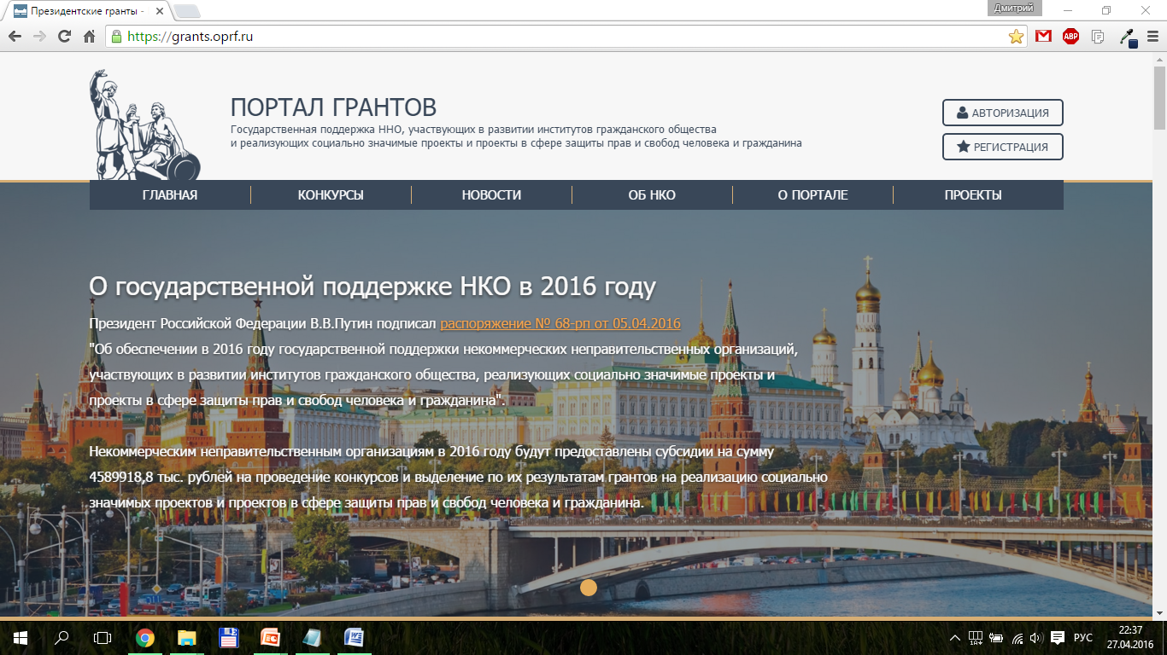
Где получить информацию о конкурсах
Вся информация о конкурсах опубликована на едином информационном портале Общественной Палаты РФ – grants.oprf.ru

Slide 38
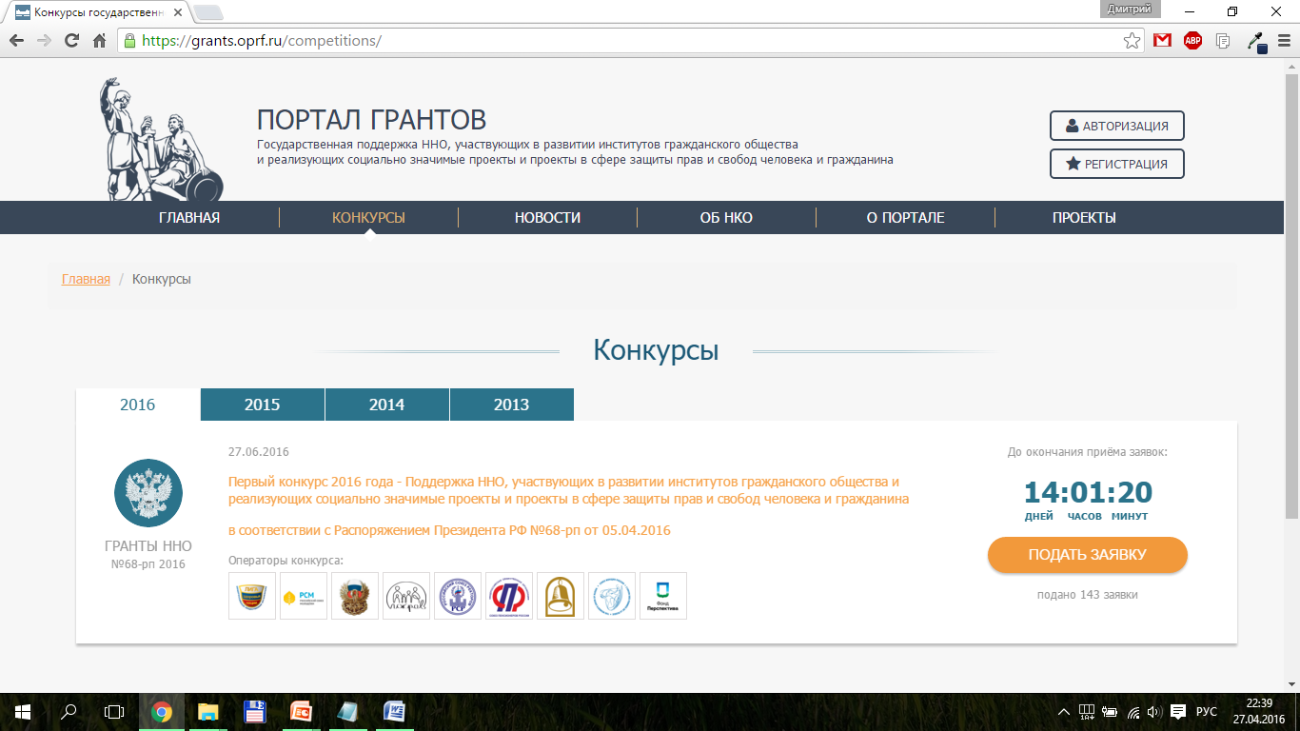
Сайт конкурса

Slide 39
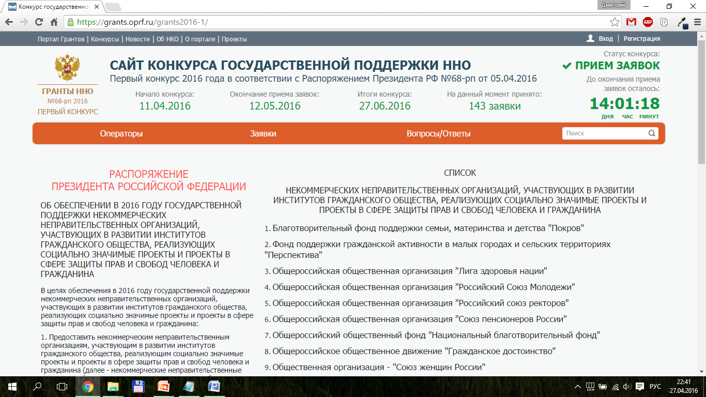
Сайт конкурса

Slide 40
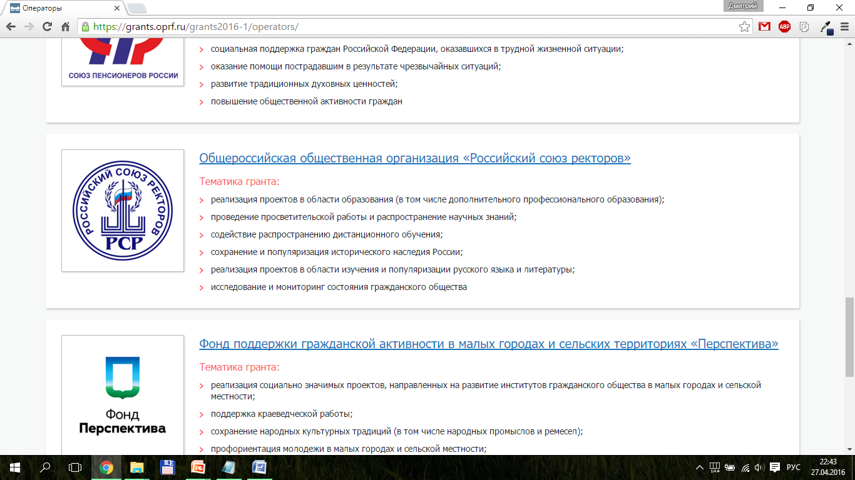
Сайт конкурса

Slide 41
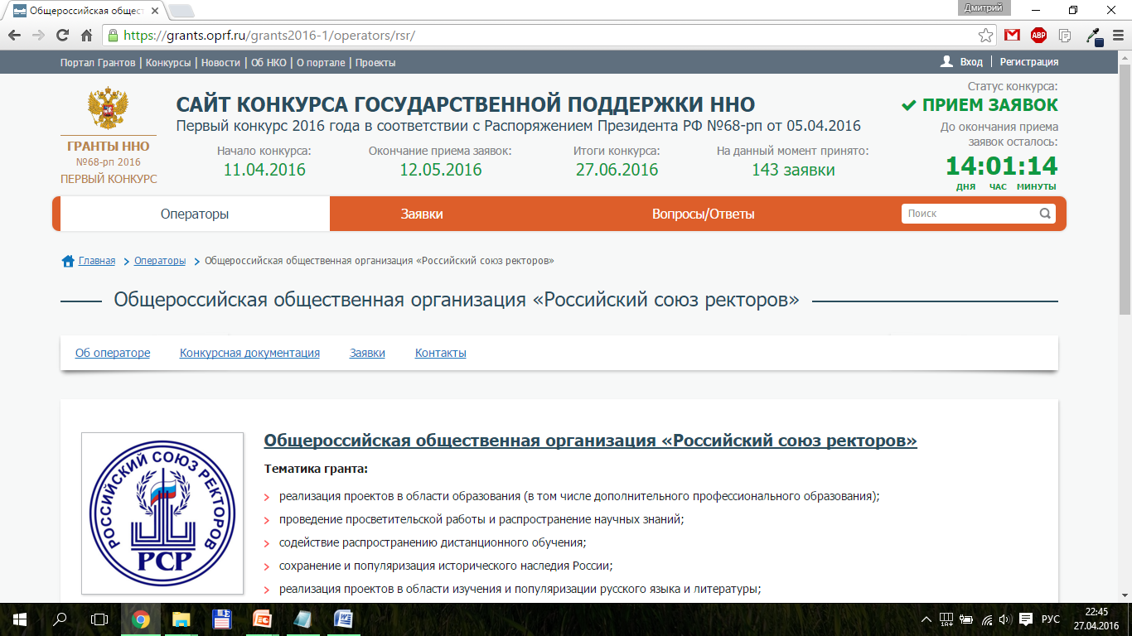
Раздел грантооператора

Slide 42
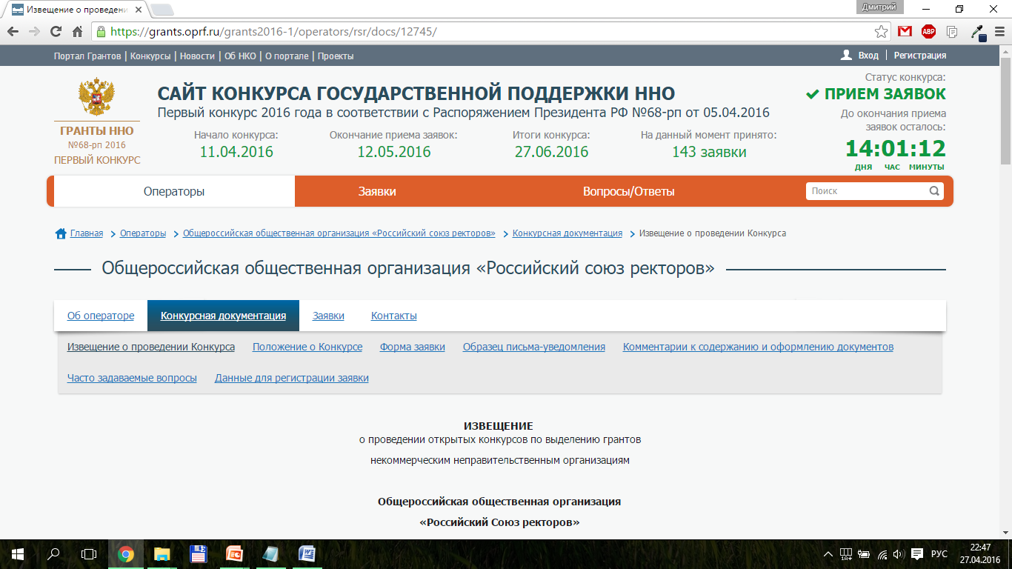
Конкурсная документация 2016 года
Извещение о проведении конкурса
Положение о конкурсе
Форма заявки
Образец письма-уведомления
Комментарии к содержанию и оформлению документов
Часто задаваемые вопросы
Данные для регистрации заявки

Slide 43
Сайт конкурса
САЙТ КОНКУРСА СОДЕРЖИТ ВСЮ НЕОБХОДИМУЮ ДЛЯ УЧАСТНИКОВ ИНФОРМАЦИЮ

Slide 44
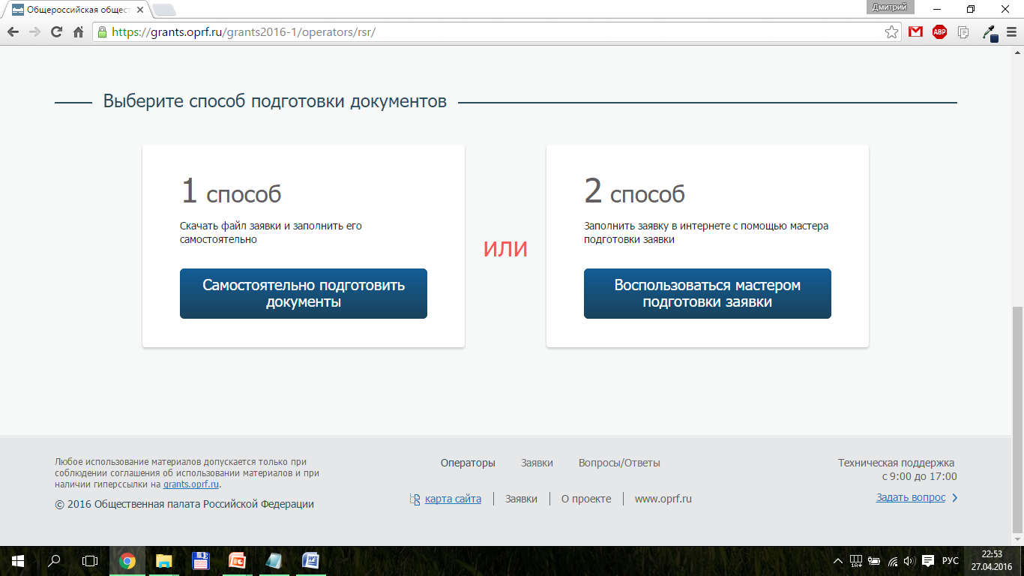
Подготовка заявки в 2016 году

Slide 45
Мастер заявок
МАСТЕР ПОДГОТОВКИ ЗАЯВОК ПРЕДНАЗНАЧЕН ИСКЛЮЧИТЕЛЬНО ДЛЯ ЗАПОЛНЕНИЯ ПОЛЕЙ ЗАЯВКИ, НО НИКАК НЕ ДЛЯ ЕЕ ПОДАЧИ ГРАНТООПЕРАТОРУ

Slide 46
Мастер заявок
ПОДГОТОВЛЕННАЯ С ПОМОЩЬЮ МАСТЕРА ЗАЯВКА ПОДАЕТСЯ ГРАНТООПЕРАТОРУ В СООТВЕТСТВИИ С ТРЕБОВАНИЯМИ РАЗДЕЛА «КОНКУРСНАЯ ДОКУМЕНТАЦИЯ»

Slide 47
Подача заявки
Заявки подавались грантооператору:
либо непосредственно представителем организации по месту приема заявок оператором
либо направлялись в место приема заявок грантооператором по почте или через курьерскую службу

Slide 48
Подача заявки
В случае подачи заявки лично представителем организации предоставлялись: два печатных экземпляра заявки и приложений к ней, два экземпляра описи, электронная версия заявки и данные для регистрации заявки на электронном носителе (предпочтительно на USB-флеш-накопителе) в одном экземпляре, комплект документов в одном экземпляре
В случае подачи заявки по почте или через курьерскую службу предоставлялись: один печатный экземпляр заявки и приложений к ней, один экземпляр описи, электронная версия заявки и данные для регистрации заявки на электронном носителе (предпочтительно на USB-флеш-накопителе) в одном экземпляре, комплект документов в одном экземпляре

Slide 49
Подача заявки
В случае отправления заявки по почте или курьерской службой датой приёма заявки считалась дата поступления заявки в отделение почтовой связи по месту приема заявок грантооператором согласно дате по штемпелю поступления, либо дате, указанной в почтовых документах на вручение корреспонденции грантооператору
Дата отправления во внимание не принималась

Slide 50
Подача заявки
ПОДАЧА ЗАЯВКИ БЫЛА ВОЗМОЖНА ТОЛЬКО УКАЗАННЫМИ ВЫШЕ ДВУМЯ СПОСОБАМИ.
ПРИЕМ ЗАЯВОК ПО ЭЛЕКТРОННОЙ ПОЧТЕ, ЧЕРЕЗ САЙТ КОНКУРСА И Т.П. НЕ ОСУЩЕСТВЛЯЛСЯ!!!

Slide 51
Документы к заявке
копия (либо оригинал) выписки из Единого государственного реестра юридических лиц, полученной не ранее, чем за два месяца до даты окончания приема заявок на соответствующий Конкурс
копия действующего на дату подачи заявки устава, а также всех действующих изменений и дополнений к нему
письмо-уведомление о том, что на дату подачи заявки на участие в Конкурсе ННО не находится в процессе ликвидации или реорганизации, а также об отсутствии действующего решения уполномоченного органа (органа юстиции, прокуратуры, суда и др.) о приостановлении деятельности ННО на момент подачи заявки
копии документов, подтверждающих полномочия лиц, подписывающих заявку (для руководителя ННО - копия решения (протокола) о назначении или об избрании физического лица на должность уполномоченным органом ННО, в соответствии с которым такое физическое лицо обладает правом действовать от имени заявителя без доверенности; для лица, осуществляющего ведение бухгалтерского учета в ННО, - копия приказа о приеме на работу либо копия договора на оказание услуг по ведению бухгалтерского учета)
электронный носитель (любого вида) с электронной копией заявки (файл word, excel или, в случае использования мастера заявок, файл в формате pdf)
опись вложенных документов, содержащая наименование всех прилагаемых документов

Slide 52
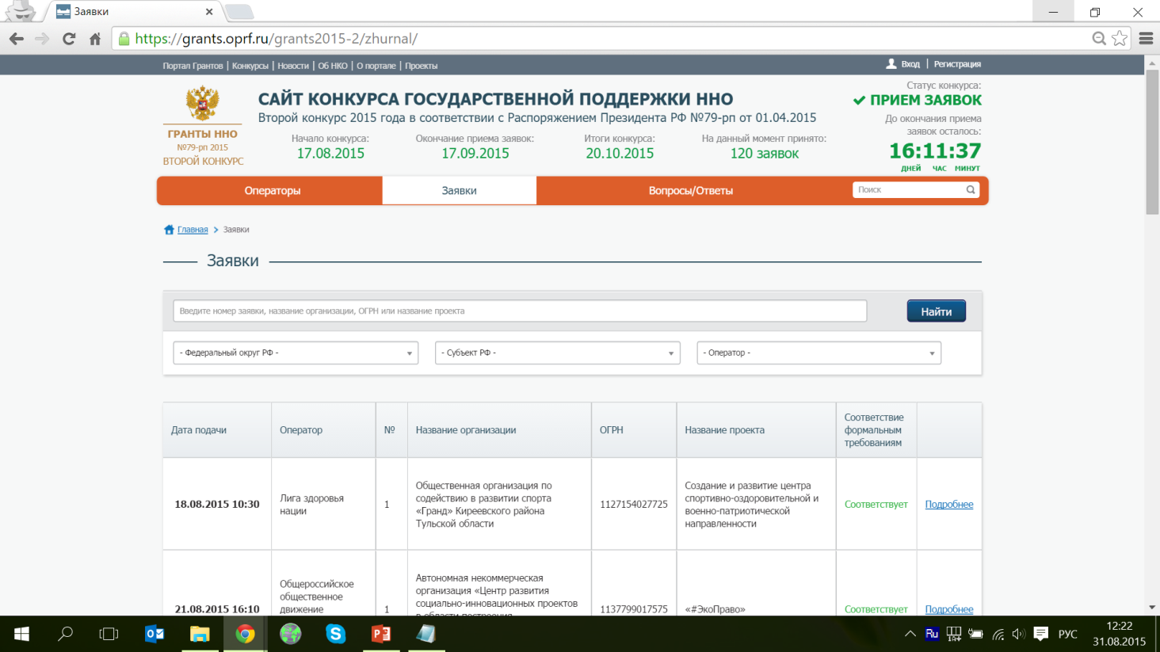
Подача заявки
Каждой заявке присваивался уникальный номер
Заявки с прилагающимися к ним документами регистрировались в журнале приема заявок, который размещается на портале грантов / сайте конкурса grants.oprf.ru

Slide 53
Подача заявки
Заявку можно найти в журнале заявок на сайте конкурса:
по номеру заявки
по названию организации
по ОГРН
по названию проекта

Slide 54
Подача заявки
Заявка не принималась и не регистрировалась в журнале заявок, если:
в заявке в пункте «Наименование грантооператора» указан не тот грантооператор, которому поступила заявка
грантовое направление, указанное в заявке, не соответствует грантовым направлениям деятельности грантооператора
заявка составлена не по утвержденной грантооператором форме
заявка не подписана
заявка поступила с нарушением сроков подачи заявки

Slide 55
Подача заявки
Заявка на сайте конкурса может иметь 3 различных статуса, которые отражаются в графе «Соответствие формальным требованиям конкурса»:
Статус «Соответствует» означает, что полученные документы грантооператором проверены, в них не выявлено никаких недостатков и заявка допущена к участию в конкурсе
Статус «В обработке» означает, что полученные грантооператором документы еще не проверены на предмет наличия недостатков и находятся в процессе их обработки

Slide 56
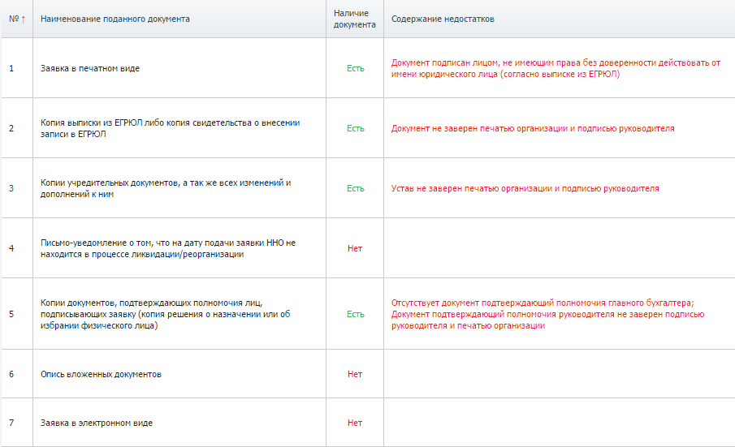
Подача заявки
Статус «Не соответствует» означает, что в поданных документах обнаружены недостатки
Подробно узнать о выявленных недостатках можно, нажав на ссылку «Подробнее»

Slide 57
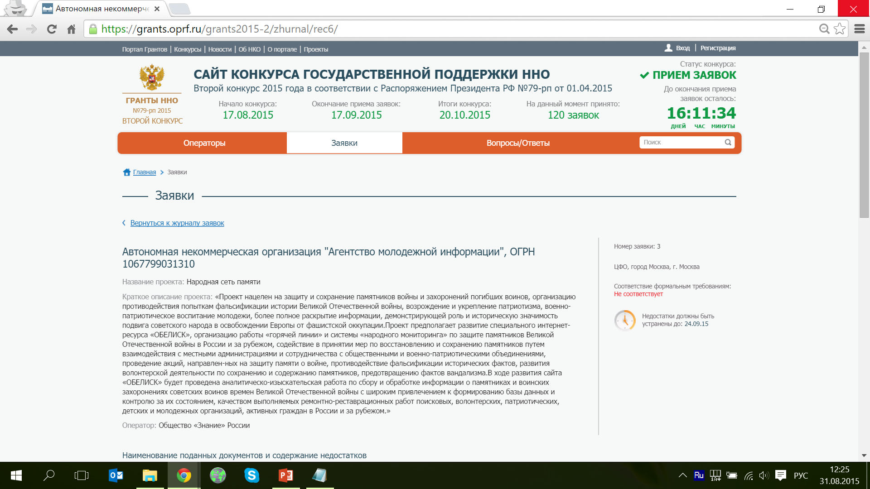
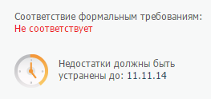
Подача заявки
На странице с перечислением выявленных недостатков указана дата, до которой необходимо предоставить исправления (пять рабочих дней после даты окончания приема заявок)

Slide 58
Подача заявки
ЗАЯВКИ, ПОДАННЫЕ ПОСЛЕ ОКОНЧАНИЯ УКАЗАННОГО В КОНКУРСНОЙ ДОКУМЕНТАЦИИ СРОКА ИХ ПРИЕМА, К КОНКУРСУ НЕ ДОПУСКАЛИСЬ И В ЖУРНАЛЕ НЕ РЕГИСТРИРОВАЛИСЬ

Slide 59
Подача заявки
ИСПРАВЛЕНИЯ, ПОДАННЫЕ ПОСЛЕ ОКОНЧАНИЯ УКАЗАННОГО В КОНКУРСНОЙ ДОКУМЕНТАЦИИ СРОКА ИХ ПРИЕМА, НЕ ПРИНИМАЛИСЬ И ТАКИЕ ЗАЯВКИ К КОНКУРСУ НЕ ДОПУСКАЛИСЬ

Slide 60
Подача заявки
ПОДАВАЙТЕ ЗАЯВКУ КАК МОЖНО РАНЬШЕ, НЕ ЖДИТЕ ПОСЛЕДНИХ ДНЕЙ ПРИЕМА ЗАЯВОК – ЭТО В ПЕРВУЮ ОЧЕРЕДЬ В ВАШИХ ИНТЕРЕСАХ

Slide 61
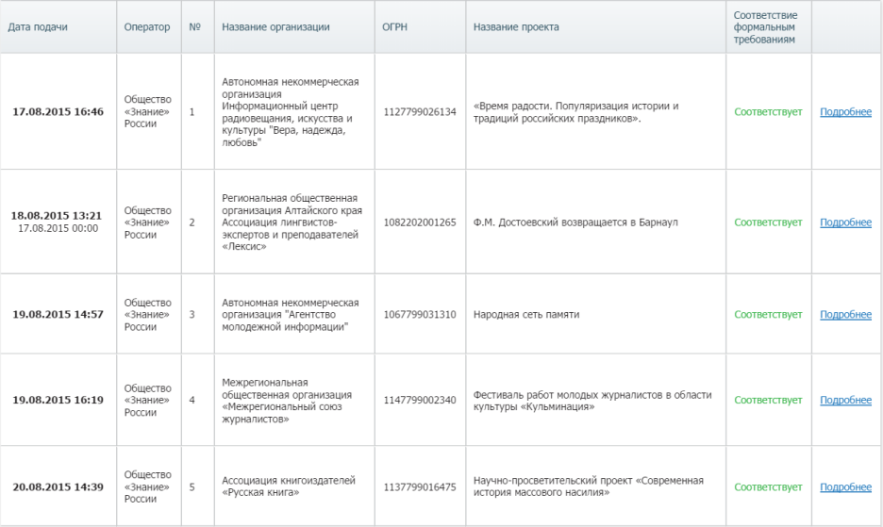
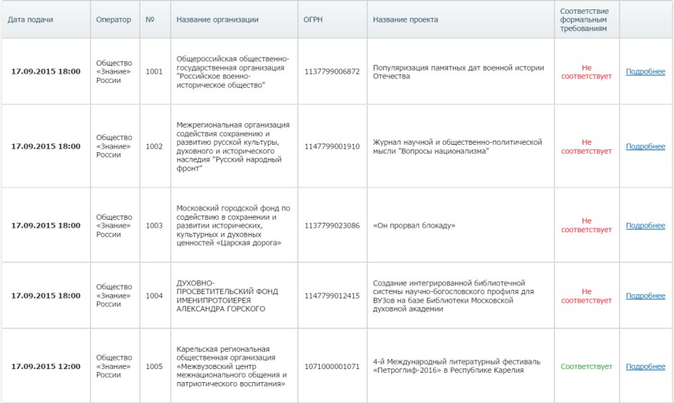
Подача заявки
По статистике к участию в конкурсах не допускается порядка 20% от общего числа поданных заявок
В основном это происходит из-за того, что организации, подавшие заявку в последний день, просто не успевают внести необходимые исправления

Slide 62
Подача заявки
ИСКЛЮЧЕНИЙ НЕ БЫВАЕТ –
НИ ДЛЯ КОГО И НИКОГДА!
ПОДАВАЙТЕ ЗАЯВКИ И ИСПРАВЛЕНИЯ
КАК МОЖНО РАНЬШЕ

Slide 63
НЕ СЛИШКОМ ЛИ ЖЕСТКИЕ ТРЕБОВАНИЯ?
РЕЧЬ ИДЕТ О СРЕДСТВАХ ФЕДЕРАЛЬНОГО БЮДЖЕТА, ТРЕБУЮЩИХ СТРОГОЙ ОТЧЕТНОСТИ И НАХОДЯЩИХСЯ В СФЕРЕ ПРИСТАЛЬНОГО ВНИМАНИЯ СООТВЕТСТВУЮЩИХ ОРГАНОВ

Slide 64
НЕ СЛИШКОМ ЛИ ЖЕСТКИЕ ТРЕБОВАНИЯ?
ЕСЛИ ВЫ ЕЩЕ НА ЭТАПЕ ПОДАЧИ ЗАЯВКИ НЕ МОЖЕТЕ ПРАВИЛЬНО ОФОРМИТЬ ДОКУМЕНТЫ, ТО КАК ЖЕ ВЫ ПОТОМ БУДЕТЕ ОТЧИТЫВАТЬСЯ?
???

Slide 65
Определение победителей 2016
Рассмотрение заявок, определение участников конкурса, оценка проектов и подведение итогов конкурса относится к компетенции конкурсной комиссии
Конкурсная комиссия состоит не менее чем из девяти человек
Конкурсная комиссия формируется Организацией из членов Общественной палаты Российской Федерации, наиболее авторитетных специалистов в соответствующей сфере, а также представителей органов власти
Составы конкурсных комиссий публикуются на сайте конкурса в разделах грантооператоров

Slide 66
Определение победителей
Проекты оценивались конкурсной комиссией с учетом заключений независимых экспертов, исходя из критериев для определения победителей конкурса, указанных в Положении о конкурсе
При определении победителей конкурсная комиссия вправе сократить запрашиваемую претендентом сумму гранта
Выигравшими конкурс признавались претенденты, которые предложили наиболее социально значимые и детально проработанные проекты по направлениям конкурса и чьи проекты наиболее полно отвечали критериям, установленным Положением о конкурсе

Slide 67
Критерии для определения победителей
соответствие проекта целям и условиям конкурса
актуальность и социальная значимость проекта
детальная проработанность проекта, в т.ч. соответствие мероприятий проекта его целям и задачам, оптимальность механизмов его реализации
конкретность, значимость и достижимость результатов проекта
реалистичность и обоснованность представленного бюджета проекта (в т.ч. обоснованность затрат с точки зрения объема деятельности и предполагаемых результатов проекта; соответствие статей расходов предполагаемой проектной деятельности)
наличие у заявителя опыта реализации аналогичных проектов (по направлению и масштабу)
наличие квалифицированных специалистов, которых планируется задействовать в реализации проекта
наличие дополнительных источников финансирования
территориальный охват проекта
наличие механизмов обеспечения устойчивости и развития результатов проекта

Slide 68
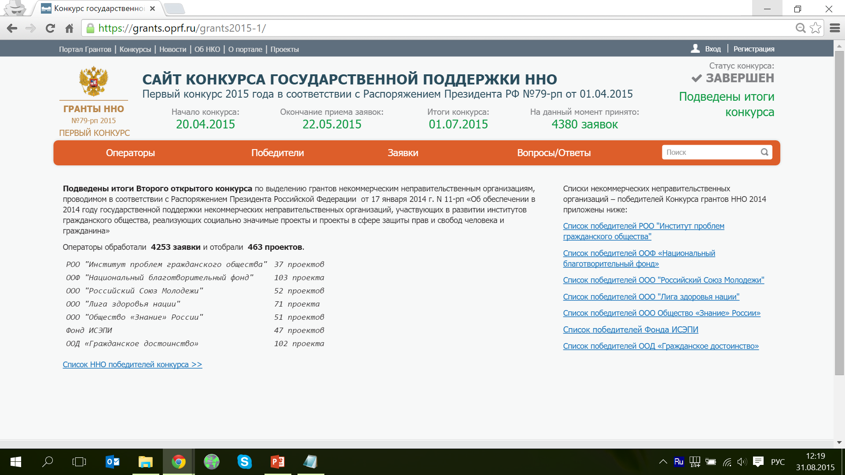
Итоги конкурса
Итоги конкурса подводились в городе Москве конкурсной комиссией и размещались на портале грантов grants.oprf.ru на сайте конкурса

Slide 69
Победители конкурса
Согласно Положению о конкурсе, грантооператор не вступает в переписку с претендентами и участниками конкурса (за исключением уведомления о недостатках, обнаруженных в заявке и приложенных к ней документах, и извещения о признании победителем конкурса)

Slide 70
Победители конкурса
В соответствии с Положением о конкурсе 2016 года, Грантооператор не позднее трёх рабочих дней после оформления протокола об итогах Конкурса извещает победителя конкурса о принятом в отношении него конкурсной комиссией решении путем вручения ему под расписку соответствующего уведомления либо путем направления такого уведомления по почте (заказным письмом) и (или) по адресу электронной почты

Slide 71
Победители конкурса
УКАЗЫВАЙТЕ В ЗАЯВКЕ РЕАЛЬНЫЕ АДРЕСА ОРГАНИЗАЦИИ, ПОСТОЯННО ПРОВЕРЯЕМЫЕ АДРЕСА ЭЛЕКТРОННОЙ ПОЧТЫ И АКТУАЛЬНЫЕ ТЕЛЕФОНЫ ОРГАНИЗАЦИИ И РУКОВОДИТЕЛЕЙ

Slide 72
Победители конкурса
По итогам конкурса на основании протокола об итогах конкурса грантооператор в 45-дневный (календарный) срок со дня оформления протокола об итогах конкурса заключал с победителями конкурса договоры о предоставлении гранта

Slide 73
Победители конкурса
ПРИЗНАНИЕ ОРГАНИЗАЦИИ ПОБЕДИТЕЛЕМ КОНКУРСА ВОВСЕ НЕ ОЗНАЧАЕТ АВТОМАТИЧЕСКОГО ПРЕДОСТАВЛЕНИЯ ЕЙ ГРАНТА

Slide 74
Победители конкурса
Победители Конкурса для подписания договора о предоставлении гранта не позднее 20 (рабочих) дней со дня оформления протокола об итогах Конкурса, предоставляли Грантооператору:
оригинал, либо нотариально заверенную копию выписки из Единого государственного реестра юридических лиц, полученной не ранее даты подведения итогов соответствующего Конкурса, на бумажном носителе, содержащей собственноручную подпись должностного лица и гербовую печать налогового органа (выписки в электронной форме, подписанные усиленной квалификационной электронной подписью и выданная на основании Федерального закона Российской Федерации от 6 апреля 2011 г. № 63-ФЗ «Об электронной подписи», к рассмотрению не принимаются)
копию устава, а также всех действующих изменений и дополнений к нему
копии документов, подтверждающих полномочия лиц, подписывающих заявку (для руководителя ННО - копия решения (протокола) о назначении или об избрании физического лица на должность уполномоченным органом, в соответствии с которым такое физическое лицо обладает правом действовать от имени заявителя без доверенности; для лица, осуществляющего ведение бухгалтерского учета в ННО, - копия приказа о приеме на работу либо копия договора на оказание услуг по ведению бухгалтерского учета)
оригинал справки из налогового органа об исполнении налогоплательщиком обязанности по уплате налогов сборов и налоговых санкций (код по КНД 1120101), по состоянию на дату не ранее подведения итогов Конкурса, и подтверждающей отсутствие у победителя Конкурса задолженности
оригинал справки о действующих расчетных (текущих) рублевых счетах, открытых в учреждениях ПАО Сбербанк или Банк ВТБ (ПАО), выданной не ранее даты подведения итогов Конкурса учреждением, в котором открыт счет

Slide 75
Победители конкурса
Победители конкурса также должны были скорректировать свои календарные сметы в соответствии с выделенными им суммами гранта, рекомендациями конкурсной комиссии, а также требованиями грантооператора
Скорректированные календарные планы и сметы должны были быть в обязательном порядке согласованы с грантооператором
После получения всех документов и проверки их соответствия формальным требованиям, а также согласования календарных планов и смет, грантооператор направлял на подписание победителю конкурса договор о предоставлении гранта
Внесение каких-либо правок в текст договора не допускается

Slide 76
Расходы по проекту
ЛЮБЫЕ РАСХОДЫ, ПРОИЗВЕДЕННЫЕ ДО ДАТЫ ПОДПИСАНИЯ ДОГОВОРА, СЧИТАЮТСЯ НЕЦЕЛЕВЫМИ И НЕ ПОДЛЕЖАТ КОМПЕНСАЦИИ ЗА СЧЕТ ГРАНТОВЫХ СРЕДСТВ

Slide 77
Расходы по проекту
ЛЮБЫЕ ИЗМЕНЕНИЯ СМЕТЫ ИЛИ КАЛЕНДАРНОГО ПЛАНА, ПРОИЗВЕДЕННЫЕ БЕЗ ПРЕДВАРИТЕЛЬНОГО ПИСЬМЕННОГО СОГЛАСОВАНИЯ С ГРАНТООПЕРАТОРОМ, СЧИТАЮТСЯ НЕЦЕЛЕВЫМИ И НЕ ПОДЛЕЖАТ КОМПЕНСАЦИИ ЗА СЧЕТ ГРАНТОВЫХ СРЕДСТВ

Slide 78
Контроль и отчетность
Грантооператор контролирует реализацию проекта, экономность, рациональность и целевой характер расходования средств гранта, проводит проверку первичных документов, представленных грантополучателем, в случае необходимости осуществляет выездную проверку
Грантооператор запрашивает у грантополучателей финансовые и иные документы, касающиеся реализации проектов, утверждает отчеты о ходе реализации проектов и расходовании грантов
Грантооператор утверждает требования, предъявляемые к отчетности грантополучателя и обязательные к соблюдению грантополучателем

Slide 79
Контроль и отчетность
В договоре о предоставлении гранта может быть предусмотрено, что грант на реализацию проекта перечисляется частями
Грантопооператор при перечислении гранта на реализацию проекта по частям, каждый последующий платеж перечисляет грантополучателю после представления им отчета о ходе реализации проекта и расходовании ранее полученных денежных средств с приложением копий подтверждающих документов, и только после принятия и утверждения этих отчётов грантооператором

Slide 80
Вопросы и ответы
99,9% ОТВЕТОВ НА ВОПРОСЫ, КАСАЮЩИЕСЯ РАЗЛИЧНЫХ АСПЕКТОВ ПРОВЕДЕНИЯ КОНКУРСА, УЖЕ ОПУБЛИКОВАНЫ НА САЙТЕ КОНКУРСА В РАЗДЕЛЕ «КОНКУРСНАЯ ДОКУМЕНТАЦИЯ»

Slide 81
Вопросы и ответы
ОТВЕТЫ НА НАИБОЛЕЕ ЧАСТО ЗАДАВАЕМЫЕ ВОПРОСЫ МОЖНО НАЙТИ В РАЗДЕЛЕ «ВОПРОСЫ/ОТВЕТЫ» НА САЙТЕ КОНКУРСА.
ТАМ ЖЕ МОЖНО ЗАДАТЬ И СВОЙ ВОПРОС

Slide 82
А почему мы не победили?
Критерии для определения победителей конкурса - 2016:
соответствие проекта целям и условиям конкурса
актуальность и социальная значимость проекта
детальная проработанность проекта, в т.ч. соответствие мероприятий проекта его целям и задачам, оптимальность механизмов его реализации
конкретность, значимость и достижимость результатов проекта
реалистичность и обоснованность представленного бюджета проекта (в т.ч. обоснованность затрат с точки зрения объема деятельности и предполагаемых результатов проекта; соответствие статей расходов предполагаемой проектной деятельности)
наличие у заявителя опыта реализации аналогичных проектов (по направлению и масштабу)
наличие квалифицированных специалистов, которых планируется задействовать в реализации проекта
наличие дополнительных источников финансирования
территориальный охват проекта
наличие механизмов обеспечения устойчивости и развития результатов проекта

Slide 83
Ошибки при подготовке проекта
Недостаточно проработанный проект:
Недостаточно четкое обоснование социальной значимости проекта
Несоответствие или противоречия между обоснованием, целями и задачами, календарным планом и ожидаемыми результатами проекта
Невозможность решения обозначенных целей и задач с помощью мероприятий, указанных в календарном плане
Невозможность достижения ожидаемого результата с помощью мероприятий, указанных в календарном плане
Отсутствие четких качественных и / или количественных показателей результатов реализации проекта
Завышенная смета расходов на проект

Slide 84
Ошибки при подготовке проекта
Несоответствие имеющегося опыта масштабам подаваемого на конкурс проекта:
Организация имеет мало опыта реализации проектов, однако запрашивает грант на масштабный проект
Организация имеет опыт реализации только небольших проектов, однако запрашивает грант на масштабный проект
Организация имеет опыт реализации только локальных проектов, однако запрашивает грант на межрегиональный или всероссийский проект
Небольшая организация запрашивает грант на масштабный проект
Организация не имеет опыта реализации проектов в той сфере, на которую запрашивает грант

Slide 85
СПАСИБО ЗА ВНИМАНИЕ!
ДИРЕКЦИЯ ГРАНТОВЫХ ПРОГРАММ
РОССИЙСКОГО СОЮЗА РЕКТОРОВ
Хабаровск
март 2017 г.

